Slide 1

9º ANO
GEOGRAFIA

Slide 2
Prezados(as) estudantes do 9º ano,
Neste primeiro bimestre de 2026, nosso foco se volta para as transformações estruturais do Mundo do Trabalho e as dinâmicas da Globalização e Mundialização. Este material foi estruturado para facilitar a conexão entre a evolução técnica das Revoluções Industriais, a industrialização no Brasil e o contexto produtivo de Goiás, além da Divisão Internacional do Trabalho (DIT). As atividades propostas visam desenvolver, desde a leitura das transformações técnico-produtivas no espaço geográfico, até a análise crítica da regionalização mundial, das desigualdades econômicas e do reconhecimento do estudante como agente ativo nesses processos.

Slide 3
Leia o texto a seguir:
Texto I
As Revoluções Industriais
Chamamos de Revoluções Industriais os períodos históricos em que novas fontes de energia, máquinas e formas de organização do trabalho transformaram a produção e a vida nas cidades e no campo. Esse processo é geralmente dividido em fases, cada uma marcada por inovações tecnológicas e científicas que reconfiguraram as relações de trabalho, os mercados e o espaço geográfico, com efeitos sociais, econômicos e ambientais de grande impacto.
A Primeira Revolução Industrial, que ocorreu na segunda metade do século XVIII, marcou a transição da manufatura para a maquinofatura. Enquanto a produção na manufatura dependia do trabalho manual do artesão, na maquinofatura as máquinas começaram a substituir o esforço humano. O uso de inovações, como o tear mecânico e, especialmente, a máquina a vapor, intensificou essa transformação. Esse processo transformou as indústrias, as relações de trabalho e o espaço urbano, com o crescimento de fábricas nas cidades, o que impulsionou o êxodo rural. Nas cidades, surgiu uma nova classe social: o proletariado, que passou a vender sua força de trabalho em troca de um salário, muitas vezes sob condições precárias, com longas jornadas e ambientes insalubres.

Slide 4
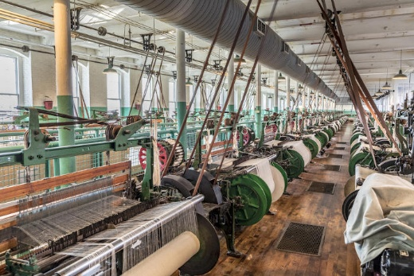
Os teares mecanizados foram uma inovação tecnológica da Primeira Revolução Industrial.
Fonte: https://mundoeducacao.uol.com.br/geografia/revolucao-industrial-1.htm. Acesso em: 15 out. 2025.
A Segunda Revolução Industrial, a partir de meados do século XIX, expandiu a industrialização para outros países e introduziu novas fontes de energia, como o petróleo e a eletricidade. Invenções como o motor a combustão, o telefone e a lâmpada elétrica transformaram o cotidiano e a indústria. No início do século XX, estabeleceu-se um modelo de produção em larga escala estruturado em linhas de montagem, como o Fordismo, que dividia o processo produtivo em tarefas rígidas e repetitivas. A ciência tornou-se a base da inovação tecnológica, reconfigurando a organização da produção e consolidando grandes centros industriais nos Estados Unidos, na Europa e no Japão.

Slide 5
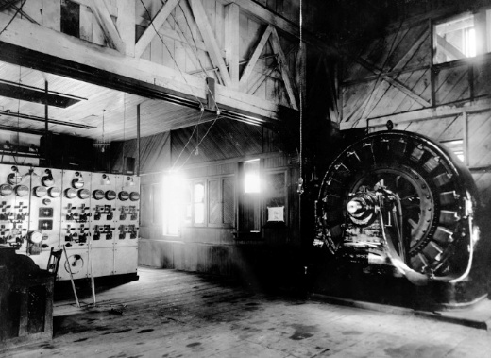
O uso de eletricidade foi uma das inovações desse período.
Fonte: https://mundoeducacao.uol.com.br/geografia/segunda-revolucao-industrial.htm. Acesso em: 15 out. 2025.
A Terceira Revolução Industrial, ou Revolução Técnico-Científica-Informacional, começou após a Segunda Guerra Mundial e se intensificou no final do século XX. Caracterizada pelo desenvolvimento da eletrônica, da informática, da robótica e das telecomunicações, ela automatizou ainda mais os processos produtivos. A introdução de robôs e computadores nas fábricas levou à substituição de muitas funções antes exercidas por humanos, contribuindo para o chamado desemprego estrutural. Ao mesmo tempo, essa revolução criou a necessidade de uma mão de obra mais qualificada e especializada em tecnologia, alterando o perfil do mercado de trabalho global.

Slide 6
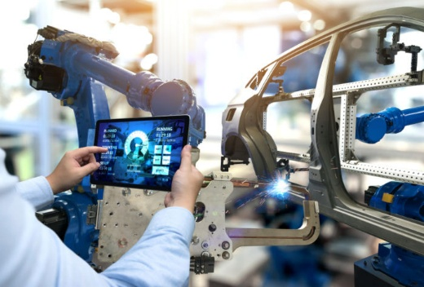
A Terceira Revolução Industrial representa o desenvolvimento tecnológico no campo científico.
Fonte: https://mundoeducacao.uol.com.br/historiageral/revolucao-industrial-2.htm. Acesso em: 15 out. 2025.
A Quarta Revolução Industrial, ou Indústria 4.0, representa um novo salto tecnológico baseado na integração entre sistemas físicos e digitais. Tecnologias como a Inteligência Artificial (IA), a Internet das Coisas (IoT), em que máquinas e objetos se comunicam entre si, e a análise de grandes volumes de dados (Big Data) criam as "fábricas inteligentes". Nelas, os processos são autônomos e otimizados em tempo real. Para o trabalhador, o impacto é imenso: funções repetitivas são cada vez mais automatizadas, enquanto cresce a demanda por profissionais com habilidades em análise de dados, programação, criatividade e resolução de problemas complexos. O desafio passa a ser a adaptação e o aprendizado contínuo em um cenário de mudanças cada vez mais aceleradas.

Slide 7

Fonte: https://mundoeducacao.uol.com.br/historiageral/quarta-revolucao-industrial.htm. Acesso em: 15 out. 2025.
A cada nova revolução, o trabalho e a produção passam por transformações cada vez mais rápidas e profundas, com impactos significativos na sociedade e no mercado de trabalho. No Brasil e em Goiás, a adaptação a essas mudanças foi gradual, e ainda há desafios a serem superados, especialmente no que diz respeito à qualificação profissional e à inclusão digital. As Revoluções Industriais, embora tenham trazido avanços significativos, também geraram desigualdades e problemas sociais que ainda influenciam a organização do trabalho e as relações de poder nas sociedades modernas.
Disponível em: https://riut.utfpr.edu.br/jspui/bitstream/1/17086/1/CT_CEAUT_2015_08.pdf. Acesso em: 09 out. 2025. Adaptado.
Imagens disponíveis em: https://mundoeducacao.uol.com.br.

Slide 8

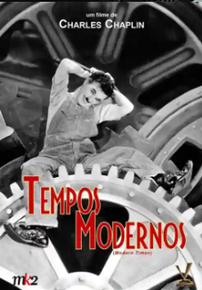
Tempos Modernos
SINOPSE: Neste clássico do cinema mudo, Charlie Chaplin interpreta o "Operário", que luta para sobreviver na sociedade industrializada, enfrentando a loucura da linha de montagem e a automação do trabalho. O filme faz uma crítica profunda aos impactos sociais da industrialização, mostrando a alienação do trabalhador, a exploração e as condições precárias nas fábricas. Ao expor a desumanização do trabalho e as consequências ambientais de um modelo de produção em massa, Chaplin reflete sobre os dilemas de um sistema econômico centrado na indústria, que promove avanços econômicos, mas também gera desigualdade social e degradação ambiental.
Classificação: Livre.

Slide 9

1. A Primeira Revolução Industrial alterou drasticamente as relações de trabalho. Explique como a invenção da máquina a vapor transformou o local de produção e qual nova classe social surgiu desse processo.
2. O texto menciona o Fordismo como um modelo de produção da Segunda Revolução Industrial, baseado em novas fontes de energia como a eletricidade. Descreva como esse modelo funcionava e qual foi o impacto direto na atividade do trabalhador.
3. A Terceira Revolução Industrial trouxe a robótica e a informática, impactando o mercado de trabalho. Explique como essas tecnologias geraram, ao mesmo tempo, desemprego e novas exigências de qualificação no trabalho.

Slide 10
4. Sobre a Quarta Revolução Industrial, que tipos de funções estão sendo substituídas e que novas habilidades são exigidas dos trabalhadores?
(A) Estão sendo substituídas funções repetitivas, e exige-se habilidades em análise de dados, programação, criatividade e resolução de problemas complexos.
(B) Estão sendo substituídas funções criativas, e exige-se apenas habilidades físicas e mecânicas dos trabalhadores.
(C) Estão sendo substituídas funções administrativas, e exige-se somente trabalho manual para controle tecnológico.
(D) Estão sendo substituídas funções de liderança, e exige-se apenas obediência às máquinas inteligentes.
5. Quais são as causas do desemprego estrutural?
(A) O desemprego estrutural ocorre apenas devido a crises econômicas temporárias.
(B) O desemprego estrutural ocorre somente quando há excesso de trabalhadores qualificados.
(C) O desemprego estrutural ocorre por disputas políticas e falta de interesse dos trabalhadores.
(D) O desemprego estrutural ocorre quando mudanças tecnológicas alteram a estrutura produtiva e os trabalhadores carecem de qualificação para as novas demandas do mercado.

Slide 11
Leia o texto a seguir:
Texto II
O processo de industrialização brasileiro e a conjuntura atual
A industrialização é o processo de transformar matérias-primas em produtos para fins comerciais. Mais do que criar objetos, ela reorganiza o espaço geográfico e transforma a sociedade. A cada avanço técnico e científico, desde a invenção da máquina a vapor, o mundo do trabalho sofre grandes mudanças, fenômeno global que se manifesta de forma particular no Brasil.
O país vivenciou uma industrialização tardia, que só ganhou força no século XX. Enquanto as primeiras Revoluções Industriais transformavam a Europa, o Brasil mantinha uma economia baseada na exportação de produtos agrícolas, como açúcar e café, e de minerais, como o ouro. Foi justamente a riqueza gerada pelo café no Sudeste que criou condições para o surgimento da indústria brasileira. Ferrovias, portos e o crescimento urbano constituíram um mercado consumidor inicial e permitiram o surgimento das primeiras fábricas, voltadas a produtos simples, como tecidos e alimentos. Assim, o Sudeste se tornou o principal polo industrial, acentuando desigualdades regionais.
O mapa a seguir representa a configuração pré-industrial, quando o território brasileiro ainda estava estruturado pela mineração e agroexportação. Essa realidade explica o “atraso” industrial brasileiro e a futura concentração de infraestrutura e investimentos no Sudeste.

Slide 12
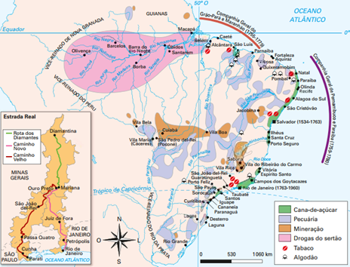
Organização do espaço econômico brasileiro no século XVIII
Disponível em: https://descomplica.com.br/d/vs/aula/o-processo-de-industrializacao-brasileiro-e-a-conjuntura-atual/. Acesso em: 09 out. 2025. Adaptado.

Slide 13
A grande mudança ocorreu a partir da década de 1930, com Getúlio Vargas, quando o Estado passou a intervir mais diretamente na economia. A política de substituição de importações buscava produzir internamente o que antes era comprado do exterior. Para isso, foram criadas indústrias de base, como siderúrgicas e petroquímicas, e instituída a Consolidação das Leis do Trabalho (CLT), regulamentando as relações de trabalho no ambiente urbano-industrial.
Nos anos 1950, o governo de Juscelino Kubitschek ampliou essa base industrial. Com o lema “50 anos em 5”, seu governo adotou uma política desenvolvimentista, atraindo empresas multinacionais, principalmente montadoras de automóveis, e investindo fortemente em infraestrutura, como rodovias e hidrelétricas.
Na década de 1990, o Brasil passou por um processo de abertura econômica, reduzindo tarifas de importação e expondo a indústria nacional à concorrência global. Para se manter competitivas, muitas empresas se modernizaram, o que contribuiu para a desconcentração industrial: fábricas começaram a se instalar em regiões com incentivos fiscais, logística mais eficiente e mão de obra mais barata.

Slide 14
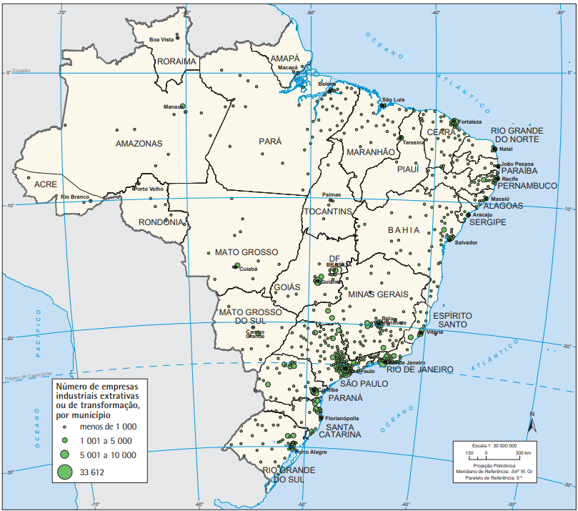
O mapa da distribuição das indústrias no Brasil em 2016 evidencia essa dinâmica. Embora haja uma maior dispersão espacial da indústria, a concentração ainda é predominante nas regiões Sudeste e Sul, que historicamente acumularam infraestrutura, capital e mão de obra especializada. As demais regiões, especialmente Norte e Nordeste, apresentam uma densidade industrial mais baixa, revelando a persistência das desigualdades regionais no acesso a infraestrutura e recursos para o desenvolvimento industrial.
Distribuição espacial da indústria - 2016
Disponível em: https://atlasescolar.ibge.gov.br/images/atlas/mapas_brasil/brasil_distribuicao_industrias.pdf. Acesso em: 09 out. 2025. Adaptado.

Slide 15
Paralelamente, as tecnologias da Terceira e Quarta Revolução Industrial, automação, robótica, internet e, mais recentemente, inteligência artificial, transformaram o cotidiano das fábricas. Tarefas repetitivas foram automatizadas e novas profissões surgiram, exigindo trabalhadores mais qualificados em áreas como automação, análise de dados, logística e controle de qualidade.
Atualmente, a indústria brasileira vive um cenário de contrastes: setores avançados convivem com atividades tradicionais; regiões altamente modernizadas coexistem com outras em que o custo logístico é alto. Apesar dos desafios, inovação, competitividade global, sustentabilidade ambiental e desigualdades regionais, a indústria segue essencial para explicar a distribuição dos empregos, a presença de fábricas e as habilidades profissionais mais valorizadas no Brasil atual.

Slide 16
6. O texto explica que a industrialização no Brasil começou ligada à economia do café no Sudeste. Como a infraestrutura criada para o café (como ferrovias e portos) ajudou a formar as primeiras indústrias? E qual foi o principal impacto disso nas diferentes regiões do Brasil?
7. A partir da década de 1930, o governo brasileiro adotou a política de "substituição de importações", o que mudou o perfil da indústria no país. Como essa política ajudou a criar indústrias e qual foi a principal mudança nas relações de trabalho durante esse período?
8. A partir dos anos 1990, novas tecnologias, como automação, robótica e inteligência artificial, começaram a ser usadas nas fábricas brasileiras. Explique o impacto dessas mudanças no tipo de trabalho e nas vagas de emprego nas fábricas.

Slide 17
9. A abertura econômica dos anos 1990 e a desconcentração industrial no Brasil estão relacionadas a quais objetivos das indústrias ao migrarem do eixo Rio–São Paulo?
(A) Buscar apenas regiões com maior população para ampliar o consumo local.
(B) Instalar fábricas em regiões isoladas para evitar concorrência internacional.
(C) Deslocar-se para áreas rurais com o objetivo de substituir atividades agrícolas.
(D) Procurar incentivos fiscais, mão de obra mais barata e melhor infraestrutura em outras regiões, reduzindo custos e aumentando a competitividade.
10. O que motivou a industrialização tardia no Brasil e qual foi a sua principal consequência regional?
(A) A criação de fábricas de base em todas as regiões, o que equalizou as condições econômicas no país.
(B) O aumento da produção de bens manufaturados em todo o país, promovendo uma maior integração regional.
(C) A dependência da agricultura e a riqueza gerada pelo café no Sudeste, resultando na concentração de indústrias nessa região.
(D) A industrialização foi motivada pela expansão das áreas agrícolas do Norte e Nordeste, promovendo a descentralização industrial.

Slide 18

Mauá – O imperador e o rei (1999)
SINOPSE: O filme retrata a vida de Irineu Evangelista de Sousa, o Barão de Mauá, um visionário empresário do Brasil Imperial. O filme retrata sua luta para modernizar o país no século XIX, desafiando as elites agrárias e promovendo a construção de ferrovias, indústrias e infraestrutura em uma época marcada pela dependência da economia agrária. Mauá enfrenta não apenas os obstáculos impostos pela falta de apoio financeiro e político, mas também o conservadorismo das forças que dominavam a economia brasileira, buscando transformar o Brasil em uma nação industrializada. O filme explora sua trajetória de sucesso e fracasso, destacando os conflitos entre inovação e tradição, e a luta por um Brasil mais moderno e independente.
Classificação: 12 anos.

Slide 19

O Menino e o Mundo
SINOPSE: Em O menino e o mundo, um garoto mora com o pai e a mãe, em uma pequena casa no campo. Diante da falta de trabalho, no entanto, o pai abandona o lar e parte para a cidade grande. Triste e desnorteado, o menino faz as malas, pega o trem e vai descobrir o novo mundo em que seu pai mora. Para a sua surpresa, a criança encontra uma sociedade marcada pela pobreza, exploração de trabalhadores e falta de perspectivas.
Classificação: Livre.

Slide 20
Leia o texto a seguir:
Texto III
Indústrias em Goiás: Transformações no Trabalho e Economia
Assim como em outras regiões do país, o processo de industrialização em Goiás acompanhou as tendências nacionais descritas anteriormente, mas desenvolveu características próprias. A industrialização começou a se consolidar nas décadas de 1950 e 1960, impulsionada pela construção de Brasília e pela interiorização das rodovias federais. A partir da década de 1970, políticas públicas e investimentos em infraestrutura aceleraram esse processo. Até então, a economia goiana era predominantemente agropecuária, baseada na produção de carne e outros produtos derivados da pecuária. A instalação de indústrias ampliou e diversificou a economia, destacando-se posteriormente a agroindústria, o polo farmacêutico e o setor automobilístico, além da mineração.

Slide 21
A chegada dessas indústrias transformou profundamente o trabalho no estado. Novas tecnologias e processos produtivos passaram a exigir mão de obra mais qualificada. A presença de empresas de processamento de alimentos, mineração, do polo farmacêutico e de montadoras de veículos exigiu profissionais com formação em níveis mais elevados de escolaridade. A adaptação dos trabalhadores tornou-se fundamental, e a qualificação técnica passou a ter um papel central.
Com a consolidação de polos industriais em cidades como Goiânia, Anápolis e Catalão, e a emergência de novos centros em Aparecida de Goiânia e Rio Verde, a urbanização se acelerou significativamente. Esse crescimento trouxe desafios típicos da industrialização: gargalos na infraestrutura de mobilidade urbana, inadequação dos sistemas de transporte público, deficiências na rede de saneamento e aprofundamento das desigualdades socioespaciais entre áreas centrais e periféricas. A migração campo-cidade ampliou a demanda por moradia, mobilidade e serviços, solicitando novos projetos de planejamento urbano.

Slide 22
Leia o texto a seguir:
Texto III
Nas últimas décadas, Goiás continua a evoluir, combinando sua forte tradição agropecuária com setores tecnológicos emergentes. A biotecnologia, a inovação farmacêutica e as tecnologias sustentáveis, como os biopolímeros, têm impulsionado novas oportunidades econômicas. A interação entre agronegócio e inovação tecnológica molda uma economia mais complexa e integrada.
As transformações relacionadas às tecnologias da Indústria 4.0, como automação avançada, robótica, análise de dados e internet das coisas, reforçam a demanda por trabalhadores com formação técnica e domínio digital. Ciência, engenharia, matemática e tecnologia tornam-se áreas-chave para um mercado em constante mudança. Assim, a formação de uma força de trabalho qualificada e adaptável é hoje prioridade para as indústrias que se expandem e se diversificam pelo estado.
Disponível em: https://abre.ai/n4OB Acesso em: 14 nov. 2025. Adaptado.
Referências:
CARVALHO, Dairan Ribeiro de; MARTINS, Hélvio de Araújo. Desconcentração polarizada da indústria em Goiás. Redes, Santa Cruz do Sul, v. 25, n. 3, p. 202-221, set./dez. 2020. Disponível em: https://online.unisc.br/seer/index.php/redes/article/view/13583. Acesso em: 26 nov. 2025.
CONFEDERAÇÃO NACIONAL DA INDÚSTRIA (CNI). Além do agro: indústria em Goiás ganha força com TI e biotecnologia. Portal da Indústria, Brasília, [s.d.]. Disponível em: https://noticias.portaldaindustria.com.br/noticias/inovacao-e-tecnologia/alem-do-agro-industria-em-goias-ganha-forca-com-ti-e-biotecnologia/. Acesso em: 26 nov. 2025.

Slide 23

Indústria 4.0 em Goiás Goiás vive um período de modernização intensa em seu setor produtivo. Em indústrias farmacêuticas, agroindustriais e automotivas, robôs, drones e sistemas de inteligência artificial (IA) já fazem parte do cotidiano. Essas tecnologias, características da chamada Indústria 4.0, automatizam tarefas, aumentam a produtividade e elevam a qualidade dos produtos, influenciando diretamente a economia do estado. No agronegócio, drones auxiliam no monitoramento das plantações. As imagens e dados coletados são analisados por sistemas de IA permitindo decisões mais rápidas e precisas, como identificar pragas, planejar inspeções e definir o melhor momento para a colheita. A integração entre agricultura e tecnologia tem contribuído para o destaque de Goiás em inovações no setor agropecuário.

Slide 24
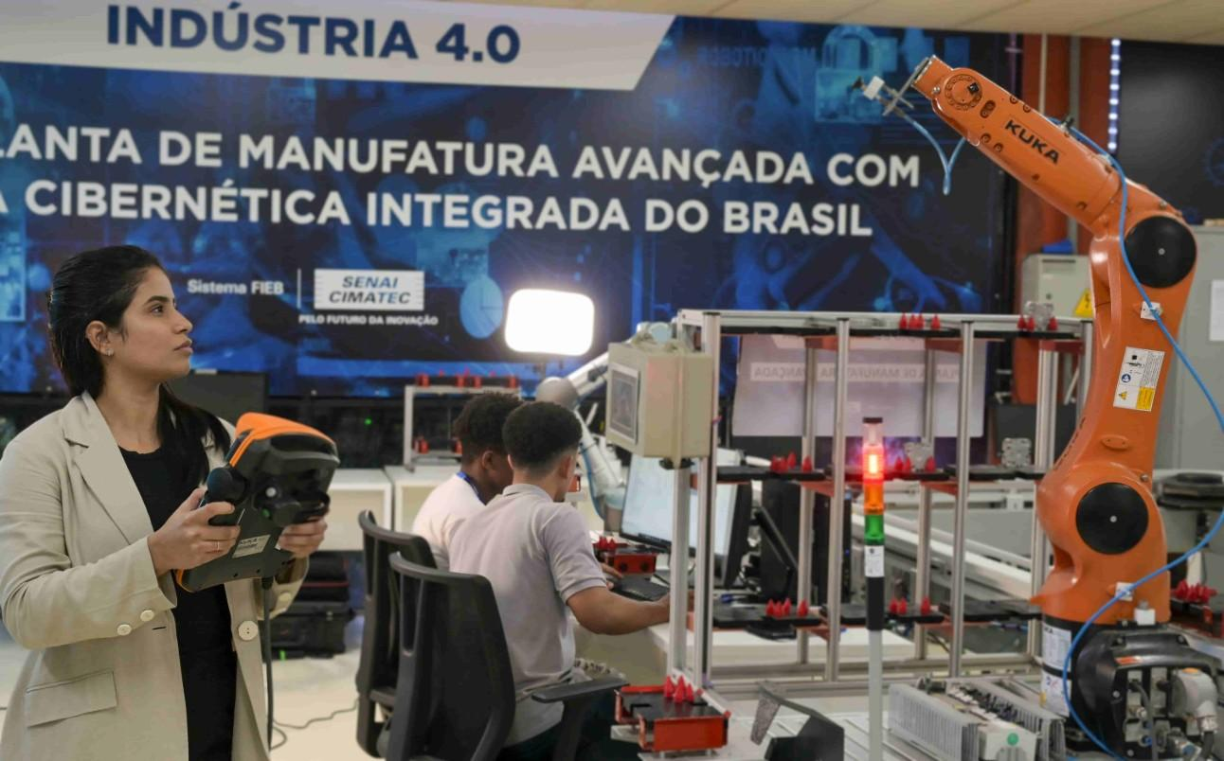
Em resposta a esse cenário, cresce a demanda por formação profissional em áreas tecnológicas. A Faculdade SENAI Fatesg, em Goiânia, tem observado um aumento no interesse por cursos relacionados a inteligência artificial, robótica, logística e automação. Empresas como o Grupo Piracanjuba já utilizam inteligência artificial para otimizar processos comerciais, como o lançamento de pedidos, economizando mais de 108 horas de trabalho em um único mês. Na logística, a IA é utilizada para atender mais de 300 chamados por mês, aumentando a eficiência.
Apesar dos avanços, ainda existem desafios. A resistência de parte dos trabalhadores e empresas à adoção de novas tecnologias evidencia a necessidade de qualificação contínua. Embora a tecnologia não substitua totalmente o ser humano, ela exige novas habilidades e transforma funções profissionais. Segundo um estudo da Confederação Nacional da Indústria (CNI), publicado em 2024, Goiás precisará qualificar 486 mil trabalhadores até 2027 para atender às demandas das novas tecnologias industriais, ressaltando que o desenvolvimento econômico do estado está diretamente ligado à capacitação de sua força de trabalho.
Disponível em: https://opopular.com.br/economia/robos-drones-e-inteligencia-artificial-entenda-a-nova-era-da-industria-4-0-em-goias-1.3313858. Acesso em: 14 nov. 2025. Adaptado.

Slide 25
11. Com base nos desafios citados no “Para saber mais!”, elabore estratégias que poderiam ser adotadas pelo governo e empresas para qualificar esses 486 mil trabalhadores.
12. Segundo o texto, mesmo com toda a modernização industrial, a tecnologia não substitui totalmente o ser humano. Explique o porquê dessa afirmação.
13. Explique como a utilização de tecnologias no agronegócio contribui para o crescimento econômico e a transformação do setor produtivo em Goiás.

Slide 26
14. De acordo com o texto, o que impulsionou o processo de industrialização em Goiás nas décadas de 1950 e 1960?
(A) A construção de Brasília e a interiorização das rodovias federais.
(B) A expansão do setor agropecuário e a instalação de pequenas fábricas locais.
(C) O aumento da produção de grãos para exportação e a abertura de novos portos.
(D) A chegada de indústrias estrangeiras e a construção de grandes represas hidrelétricas.
15. Qual é o impacto das tecnologias da Indústria 4.0 no setor produtivo de Goiás, de acordo com o texto?
(A) As tecnologias da Indústria 4.0, como automação e IA, estão apenas automatizando tarefas simples e não afetam a produtividade.
(B) Essas tecnologias aumentam a produtividade, qualidade dos produtos e transformam a economia de Goiás, criando uma demanda por profissionais qualificados nas áreas de automação, logística e inteligência artificial.
(C) As tecnologias da Indústria 4.0 têm gerado uma crise econômica no estado, pois não há mercado consumidor para os produtos produzidos.
(D) O impacto das tecnologias é limitado ao agronegócio e não alcança outros setores industriais do estado.

Slide 27
Leia o texto a seguir:
Texto IV
Divisão Internacional do Trabalho
A Divisão Internacional do Trabalho (DIT) é a forma como os países se organizam e se especializam na produção de bens, serviços e tecnologia em nível mundial. Essa organização não surgiu de maneira natural, mas foi construída historicamente a partir de decisões políticas, avanços tecnológicos e interesses econômicos ligados ao desenvolvimento do capitalismo.
Na DIT, cada país assume uma função específica dentro da economia global. Alguns produzem matérias-primas, outros fabricam produtos industrializados e há países que concentram tecnologia e serviços de alta complexidade. Essa especialização contribui para aumentar as diferenças econômicas entre os países centrais (mais desenvolvidos) e os países periféricos (menos desenvolvidos), que muitas vezes continuam dependentes de tecnologia e investimentos externos.

Slide 28


Ao longo da história, a DIT passou por três grandes fases que se sobrepõem e ajudam a entender como esse processo evoluiu:
As três fases da DIT
Capitalismo Comercial:
A partir do século XV, durante as Grandes Navegações, as potências europeias buscavam novas rotas comerciais e novos territórios. As colônias produziam matérias-primas e metais preciosos usando mão de obra escravizada africana, enquanto as metrópoles europeias transformavam esses recursos em produtos manufaturados e os vendiam a preços mais altos.
Capitalismo Industrial:
No século XVIII, com a Revolução Industrial, as potências europeias desenvolveram máquinas e indústrias e passaram a necessitar de grandes quantidades de matérias-primas. Isso intensificou o Imperialismo, principalmente na África e Ásia. Países não industrializados eram obrigados a fornecer recursos naturais e a consumir produtos industrializados vindos da Europa.

Slide 29
Capitalismo Financeiro:
A consolidação do capitalismo financeiro, a partir da segunda metade do século XX, deu origem a uma nova Divisão Internacional do Trabalho. Muitas empresas multinacionais instalaram fábricas em países subdesenvolvidos em busca de mão de obra barata. Assim, os países subdesenvolvidos continuaram exportando matérias-primas, mas passaram a exportar também produtos industrializados, geralmente de menor valor tecnológico. Já os países desenvolvidos concentram investimentos financeiros, pesquisa, desenvolvimento tecnológico e sedes de grandes corporações.
A atual Divisão Internacional do Trabalho está organizada em cadeias globais de produção. Um único produto pode ser planejado em um país, ter suas peças fabricadas em vários outros e ser montado em outro local. Isso aumenta a interdependência entre as nações, mas também evidencia as desigualdades quando países periféricos assumem, principalmente, funções de baixo valor tecnológico e alto desgaste ambiental.
A DIT, portanto, reflete e reforça diferenças econômicas e tecnológicas. Países centrais concentram a maior parte da riqueza, da inovação e do controle financeiro. Já países periféricos, mesmo com indústrias em crescimento, ainda enfrentam dependência tecnológica e dificuldades para disputar espaço no mercado global.
Disponível em: https://www.preparaenem.com/geografia/divisao-internacional-trabalho-dit.htm. Acesso em: 09 out. 2025. Adaptado.

Slide 30
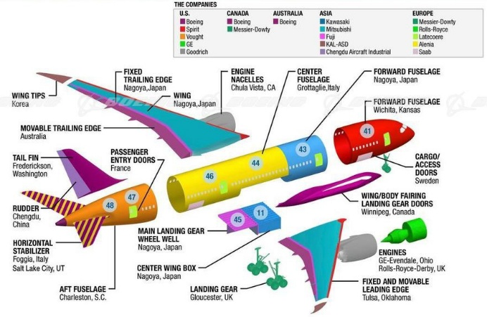
Contribuição: Prof. Marcos Bonifácio - Colégio Estadual Estrela do Sul
A DIT e a produção globalizada: O caso Boeing A Divisão Internacional do Trabalho (DIT) define como os países participam da produção global. A Boeing, gigante norte-americana da aviação, é o exemplo perfeito da Nova DIT: uma produção em rede, fragmentada globalmente, unindo tecnologia de ponta e logística complexa. Em vez de fabricar o avião inteiro em um só lugar, a Boeing distribui a produção para aproveitar a especialização técnica ("know-how") e vantagens econômicas de cada parceiro. Observando o infográfico do Boeing 787 Dreamliner, notamos:
Disponível em: https://abre.ai/n69O. Acesso em: 17 nov. 2025. Adaptado.

Slide 31
Contribuição: Prof. Marcos Bonifácio - Colégio Estadual Estrela do Sul
Japão: Empresas como a Mitsubishi Heavy Industries fabricam as asas, que exigem compósitos de carbono de altíssima tecnologia. Itália: A empresa Leonardo produz partes da fuselagem e estabilizadores horizontais. Coreia do Sul: Fornece as pontas das asas e seções da cauda. Reino Unido: A Rolls-Royce (ou a GE nos EUA) fornece as turbinas (motores). Estados Unidos: Responsável pelo design, integração dos sistemas eletrônicos e a montagem final (nas fábricas de Seattle e Carolina do Sul). Um único avião reúne peças de mais de 50 países. Isso ilustra a fase atual do capitalismo, onde o produto final é uma "colaboração global". Contudo, a hierarquia permanece: os países centrais (como os EUA) detêm a marca, a patente e a maior fatia do lucro, enquanto a fabricação física é terceirizada globalmente.
Disponível em: https://economiadeservicos.com/2017/03/07/o-boeing-dreamliner-e-os-riscos-da-descentralizacao-da-producao/. Acesso em: 17 nov. 2025. Adaptado.
Referências:
MOREIRA, R.F.C. Descentralização da produção e produtividade no Brasil. 2015. 103f. Dissertação (Mestrado em Economia) – Universidade de Brasília, Brasília, 2015.
SANTOS, Milton. Por uma outra globalização: do pensamento único à consciência universal. 18. ed. Rio de Janeiro: Record, 2006.

Slide 32
16. Segundo o texto, como a DIT está organizada atualmente e quais as consequências dessa organização para os países periféricos?
17. No contexto da Divisão Internacional do Trabalho, a especialização de países em diferentes áreas econômicas contribui para as desigualdades globais. Com base no texto, como a DIT contribui para aumentar as diferenças entre os países centrais e periféricos?
18. (Enem-2018 Adaptada) A Divisão Internacional do Trabalho significa que alguns países se especializam em ganhar e outros, em perder. Nossa comarca no mundo, que hoje chamamos América Latina, foi precoce: especializou-se em perder desde os remotos tempos em que os europeus do Renascimento se aventuraram pelos mares e lhe cravaram os dentes na garganta. Passaram-se os séculos e a América Latina aprimorou suas funções.
GALEANO, E. As veias abertas da América Latina. São Paulo: Paz e Terra, 1978.
Escrito na década de 1970, o texto considera a participação da América Latina na Divisão Internacional do Trabalho marcada pela:
(A) produção inovadora de padrões de tecnologia.
(B) superação paulatina do caráter agroexportador.
(C) apropriação imperialista dos recursos territoriais.
(D) valorização econômica dos saberes tradicionais.

Slide 33
19. Na fase do Capitalismo Financeiro (a partir da segunda metade do século XX), o que passou a caracterizar a participação dos países subdesenvolvidos na DIT?
(A) Eles deixaram de exportar matérias-primas e focaram exclusivamente em serviços financeiros de alta complexidade.
(B) Eles se tornaram as sedes das grandes corporações multinacionais, controlando a pesquisa e o desenvolvimento tecnológico.
(C) Eles pararam de receber investimentos externos e alcançaram autonomia industrial completa.
(D) Eles continuaram exportando matérias-primas, mas também passaram a exportar produtos industrializados, geralmente de menor valor tecnológico, devido à instalação de multinacionais.
20. Explique como o modelo de produção de aviões da Boeing reflete a Nova DIT.

Slide 34
Leia o texto a seguir:
Texto V
Definindo Mundialização e Globalização
Vivemos em um mundo onde um acontecimento do outro lado do planeta pode afetar nossa vida em questão de horas. Isso é resultado de processos complexos que os geógrafos e outros especialistas estudam há décadas, sendo essencial diferenciar dois conceitos centrais: Mundialização e Globalização.
A mundialização é entendida como o processo de interconexão crescente em escala mundial; pode-se pensar nela como a construção das "estradas" que conectam o planeta. Esse processo foi impulsionado por grandes revoluções técnicas, como a internet, os navios porta-contêineres e os aviões mais rápidos. Essas tecnologias tornaram mais fácil, rápido e, às vezes, mais barato mover diversas coisas através de grandes distâncias, incluindo pessoas (em migrações ou turismo), mercadorias (pelo comércio internacional), capitais (dinheiro e investimentos), além de informações, ideias e imagens (através da cultura, notícias e redes sociais).

Slide 35
É importante notar duas características centrais da mundialização: ela é desigual, pois algumas partes do mundo, como grandes cidades e países desenvolvidos, são muito mais conectadas do que outras, como áreas rurais e países mais pobres; e ela cria repercussões rápidas, significando que um evento em um único local, como uma crise financeira ou uma nova descoberta, pode ter consequências em diversas partes do mundo em pouquíssimo tempo.
Por sua vez, a globalização pode ser vista como o sistema que emerge a partir das conexões estabelecidas pela mundialização. Muitos estudiosos consideram a globalização como a fase mais recente da mundialização. Ela se caracteriza pela tendência de o mundo funcionar como um único sistema, estruturado por regras globais. Nesse processo, o mundo deixa de ser apenas a soma de seus países, passando a ser um 'todo abrangente'. Surgem, então, as realidades transnacionais, elementos que ultrapassam as fronteiras nacionais, como empresas gigantes que atuam globalmente ou normas financeiras internacionais que orientam os bancos em todo o mundo.
A globalização é um sistema complexo que aprofunda as relações econômicas, sociais, culturais e políticas entre os países, diminuindo as barreiras físicas e temporais que antes os separavam. Para entender melhor seus impactos, é importante analisar seus efeitos, tanto positivos quanto negativos.

Slide 36
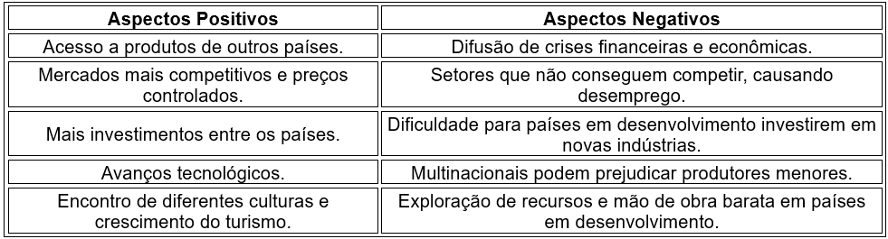
A seguir, estão alguns dos principais aspectos dessa transformação global:
Disponível em: https://journals.openedition.org/confins/8939. Acesso em: 09 out. 2025. Adaptado.

Slide 37
21. O que caracteriza a mundialização e como ela está relacionada ao avanço das tecnologias?
22. Explique o conceito de globalização apresentado no texto e como ele se difere da mundialização.
23. Quais são os principais aspectos positivos da globalização, conforme o texto?
(A) Difusão de crises financeiras e sociais.
(B) Exploração de recursos naturais em países pobres.
(C) Acesso a produtos de outros países, avanços tecnológicos e mais investimentos entre os países.
(D) Aumento do desemprego e dificuldade para países em desenvolvimento investirem em novas indústrias.

Slide 38
24. Segundo o texto, como a globalização impacta os países em desenvolvimento?
(A) Ela garante que os países em desenvolvimento tenham as mesmas condições tecnológicas e industriais que os países ricos.
(B) Ela aumenta a exploração de recursos e mão de obra barata, agravando as desigualdades econômicas.
(C) Ela permite que os países em desenvolvimento se tornem líderes no comércio global.
(D) Ela elimina as diferenças econômicas entre os países desenvolvidos e os países em desenvolvimento.
25. (Enem-2015 Adaptada) Um carro esportivo é financiado pelo Japão, projetado na Itália e montado em Indiana, México e França, usando os mais avançados componentes eletrônicos, que foram inventados em Nova Jérsei e fabricados na Coreia. A campanha publicitária é desenvolvida na Inglaterra, filmada no Canadá, a edição e as cópias, feitas em Nova York para serem veiculadas no mundo todo. Teias globais disfarçam-se com o uniforme nacional que lhes for mais conveniente.
REICH, R. O trabalho das nações: preparando-nos para o capitalismo no século XXI. São Paulo: Educator, 1994 (adaptado).
A viabilidade do processo de produção ilustrado pelo texto pressupõe o uso de:
A) linhas de montagem e formação de estoques.
B) empresas burocráticas e mão de obra barata.
C) controle estatal e infraestrutura consolidada.
D) organização em rede e tecnologia de informação.

Slide 39
Leia o texto a seguir:
Texto VI
Regionalização Mundial
O CONCEITO DE REGIÃO
Região é o nome dado a uma área que possua uma ou um conjunto de características comuns. Portanto, o conceito de região se refere à diferenciação de áreas. Sendo assim, as regiões são estabelecidas através de critérios: sociais; econômicos; históricos, culturais; políticos; físicos ou naturais (relevo; clima; vegetação; hidrografia).
Regionalizar é dividir um determinado espaço observando nele suas características comuns, pois assim as diversas realidades são consideradas e por fim, regionalizadas. Desta forma, elaborar uma regionalização mundial significa realizar uma divisão do mundo em conjuntos de países, de acordo com as suas características.
Nosso planeta apresenta uma grande diversidade ambiental, humana, econômica, cultural, religiosa, social, entre outras. Portanto, é possível agrupar países que, por exemplo: apresentam clima tropical; que falam a mesma língua; que pertencem ao mesmo continente; que possuem as mesmas raízes históricas; que apresentam o mesmo tipo de colonização; que têm o mesmo nível de desenvolvimento econômico; que fazem parte do mesmo sistema político. Logo, há diferentes maneiras de se regionalizar o mundo e esta regionalização depende dos critérios propostos pela sociedade, isto é, dos interesses, dos objetivos ou do planejamento dos seres humanos.

Slide 40
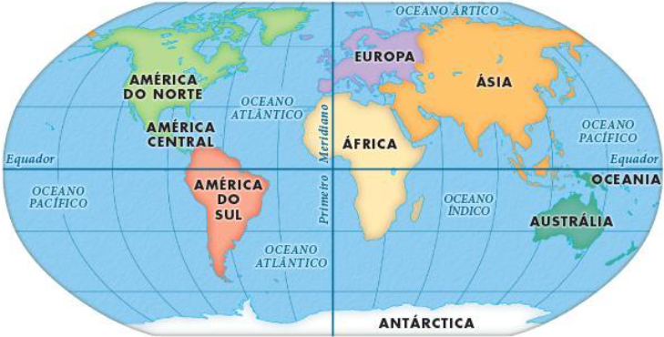
DIVISÃO POR CONTINENTES
Utiliza como critério a distribuição geográfica dos países pelos continentes da Terra. Regionalizando o mundo desta forma, temos seis continentes: África, Ásia, Europa, América, Oceania e Antártica.
A figura acima representa a imagem da Regionalização do mundo em Continentes. Fonte: https://abre.ai/nWWX. Acesso em: 15 out. 2025.
Como se sabe, continentes são grandes extensões de terras emersas limitadas pelas águas dos mares e oceanos. O que define os continentes é a sua grande extensão de terra (grande tamanho) em relação às ilhas, as quais apresentam extensão de terra menor que um continente. Nesse sentido, cabe citar que do ponto de vista físico (geológico) Europa e Ásia fazem parte de um mesmo bloco continental, denominado Eurásia. Apesar disso, a Eurásia apresenta diferenças relevantes do ponto de vista histórico, econômico, social e cultural, fato que contribui para serem considerados dois continentes distintos. Para separar a Europa e a Ásia e determinar a fronteira entre os dois continentes, costumam ser usados alguns elementos geográficos.

Slide 41
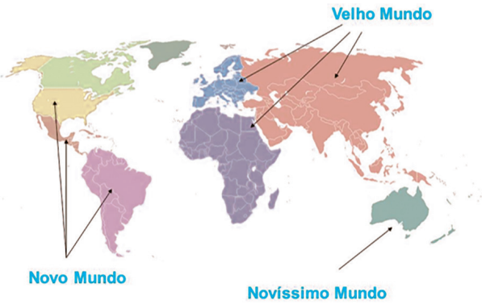
DIVISÃO HISTÓRICO-GEOGRÁFICA
O critério usado nesta divisão é a história da expansão da colonização europeia em cada continente. De acordo com essa classificação, existem três regiões:
Velho Mundo – formado pela Europa, Ásia e África (área de ocupação mais antiga).
Novo Mundo – descoberto por Cristóvão Colombo em 1492 (formado pela América).
Novíssimo Mundo – descoberto por James Cook em 1770 (formado pela Oceania).
A figura acima representa a imagem da Regionalização histórico-geográfica.

Slide 42
A Antártica não é incluída nessa divisão, pois apesar de ter algumas bases científicas ocupadas temporariamente por pesquisadores, não é uma área efetivamente habitada pelos seres humanos. Cabe citar que essa é uma regionalização que segue a perspectiva dos europeus e segmenta o mundo a partir de ações iniciadas por eles, ignorando o desenvolvimento paralelo de outros vários povos e comunidades pelo mundo.
DIVISÃO POR SISTEMA POLÍTICO-ECONÔMICO
O período após a Segunda Guerra Mundial até 1989 ficou conhecido como Ordem Bipolar ou Mundo Bipolar, assim chamado porque o mundo estava dividido entre dois polos políticos e econômicos opostos, comandados por duas superpotências mundiais: os Estados Unidos e a União Soviética. Os Estados Unidos lideraram os países que adotaram o sistema capitalista. A União Soviética liderava os países que adotaram o sistema socialista.

Slide 43
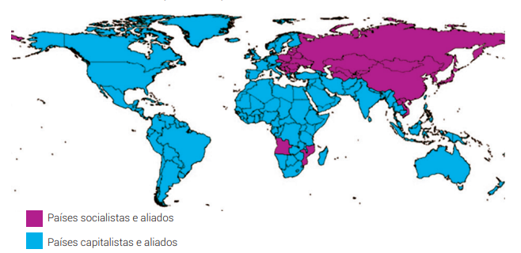
A figura acima representa a imagem da Regionalização durante a Guerra Fria.

Slide 44
DIVISÃO POR SISTEMA POLÍTICO-ECONÔMICO E NÍVEL DE DESENVOLVIMENTO ECONÔMICO
Apesar das duas superpotências serem muito mais poderosas, outros países se firmaram como potências socioeconômicas após a Segunda Guerra Mundial, como a Itália, a França, o Reino Unido e o Japão. Ao mesmo tempo, diversos países se mantinham com graves problemas sociais e econômicos. Portanto, dividir o mundo apenas em países capitalistas e socialistas não era suficiente para compreender a geopolítica mundial. Logo, outra regionalização passou a predominar no mundo a partir da década de 1950, unindo o critério do sistema político-econômico (capitalista ou socialista) e o critério do nível de desenvolvimento econômico (desenvolvidos ou subdesenvolvidos).
Com base nela, os países eram classificados em:
Primeiro Mundo: grupo de países capitalistas desenvolvidos;
Segundo Mundo: grupo de países socialistas ou de economia planificada;
Terceiro Mundo: grupo de países capitalistas menos desenvolvidos e/ou países não alinhados (Conferência de Bandung – 1955).

Slide 45
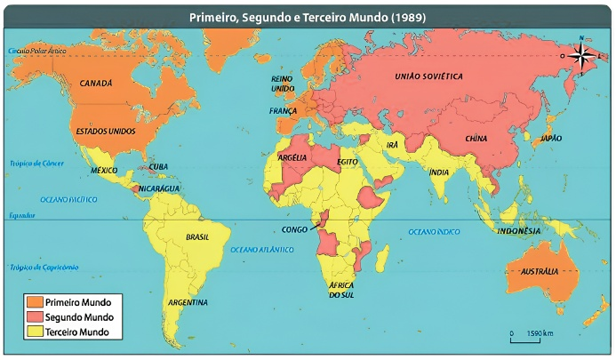
A expressão Terceiro Mundo, foi criada em 1952 pelo economista francês Alfred Sauvy para designar os países que apresentavam atraso social, econômico, científico e tecnológico. Se refere a nações localizadas na América Latina, África e Ásia. O Terceiro Mundo era uma área de interesse das duas potências, que buscavam expandir suas áreas de influência. Por conta disso, apesar de não ter havido um embate direto entre as superpotências durante a Guerra Fria, diversos foram os conflitos que se proliferaram nos países do terceiro mundo durante o período, quase sempre com a participação indireta de União Soviética e Estados Unidos em lados opostos.
A figura acima representa a imagem do Primeiro, Segundo e Terceiro mundo.
Essa regionalização durou enquanto houve a Guerra Fria entre os Estados Unidos (capitalistas) e a União Soviética (socialista). Oficialmente, esse período permaneceu até a queda do Muro de Berlim, em 1989. Com o fim da Guerra Fria e a fragmentação do bloco socialista, tornou-se inadequado analisar o mundo com base nessa perspectiva.

Slide 46
DIVISÃO POR NÍVEL DE DESENVOLVIMENTO ECONÔMICO
Atualmente, vivemos uma nova ordem mundial multipolar, porque há vários países ou conjuntos de países que têm influência nas principais ações mundiais. A União Europeia, os Estados Unidos e o Japão são os centros mundiais de poder político, econômico e tecnológico. Esses países têm-se destacado não mais pela produção de tecnologia bélica, mas pelo seu desenvolvimento científico e tecnológico, aliado à presença de grande capital. Ao mesmo tempo muitos países continuam a apresentar baixo grau de desenvolvimento social, econômico e tecnológico.
É possível notar que apesar das bruscas mudanças geopolíticas, o panorama do desenvolvimento social no mundo pouco mudou desde o período da Guerra Fria. Os países que eram dominantes e que realizaram a ocupação e a exploração de grande parte do mundo permanecem desenvolvidos, embora alguns tenham perdido poder econômico. Enquanto isso, a maioria dos países colonizados continuam subdesenvolvidos. Sendo assim, é possível regionalizar o mundo em:

Slide 47
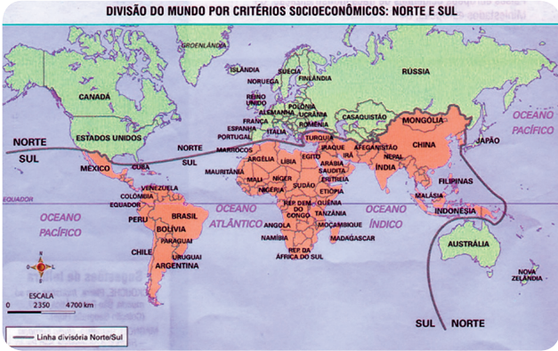
• Países desenvolvidos: são os que apresentam elevada industrialização e desenvolvimento social, técnico e científico.
• Países subdesenvolvidos: são aqueles que possuem industrialização tardia e dependente. Esses países apresentam reduzido desenvolvimento social, científico, tecnológico e socioeconômico.
A figura acima representa a imagem Países do Norte x Países do Sul.

Slide 48
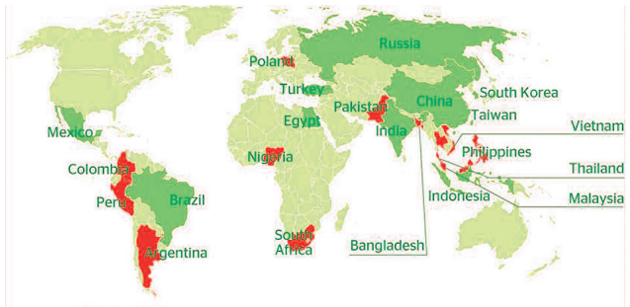
Os países desenvolvidos e subdesenvolvidos passaram a ser, nas últimas décadas, conhecidos também como países do Norte e países do Sul respectivamente. Porém, é fundamental entender que a divisão Norte e Sul não segue os limites da Linha do Equador. Essa divisão representa as desigualdades entre os países ricos que se localizam predominantemente ao Norte e os países pobres, situados, em sua maioria, no Sul.
A figura acima representa a Regionalização por nível de desenvolvimento econômico.
Os países que têm intensificado a sua industrialização e investido em tecnologia foram denominados de países em desenvolvimento ou emergentes. Dentre estes, destacam-se os países que compõem os BRICS (Brasil, Rússia, Índia, China e África do Sul), além de outros como México, Argentina, Chile, Nigéria, Malásia e Coreia do Sul. Apesar de terem alcançado um relativo crescimento econômico e possuírem um peso expressivo na economia internacional, não conseguiram chegar a um desenvolvimento social que permita que sejam chamados de países desenvolvidos.

Slide 49
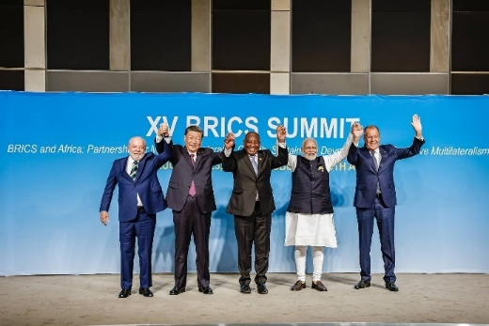
O BRICS é um agrupamento de cooperação formado por onze países: Brasil, Rússia, Índia, China, África do Sul, Arábia Saudita, Egito, Emirados Árabes Unidos, Etiópia, Irã e Indonésia. Composto por nações emergentes ou em desenvolvimento, o grupo reúne países-chave do chamado "Sul Global". O BRICS atua como um fórum político-diplomático, com o objetivo de aumentar a influência desses países na governança internacional, buscando promover maior equidade e legitimidade em instituições globais como a ONU, o FMI e o Banco Mundial. Uma das principais iniciativas do bloco é o Novo Banco de Desenvolvimento (NDB), criado para financiar projetos de infraestrutura e desenvolvimento sustentável em países emergentes. Com sede em Xangai, o banco adota um modelo de presidência rotativa entre os países-membros, promovendo uma gestão compartilhada e descentralizada.
Disponível em: https://brics.br/pt-br/sobre-o-brics. Acesso em: 09 out. 2025. Adaptado.

Slide 50
26. O texto afirma que "regionalizar é dividir um determinado espaço observando nele suas características comuns". Com base nessa definição, explique o que é região e cite três exemplos de critérios que podem ser usados para dividir o mundo.
27. O texto menciona a divisão histórico-geográfica do mundo em Velho Mundo, Novo Mundo e Novíssimo Mundo. Explique essa regionalização e analise como ela reflete a perspectiva dos europeus sobre o mundo.
28. Durante a Guerra Fria, predominou uma regionalização que dividia o planeta em Primeiro, Segundo e Terceiro Mundo. De acordo com o texto, quais eram os critérios utilizados para essa classificação?
29. A regionalização mundial em "Países do Norte" e "Países do Sul" não segue a divisão geográfica da Linha do Equador. Qual é o critério fundamental que essa divisão utiliza e o que ela, de fato, representa no cenário geopolítico atual?
(A) O critério utilizado é a proximidade cultural e linguística entre as nações, representando a herança do colonialismo europeu.
(B) O critério utilizado é o alinhamento político e militar estabelecido durante a Guerra Fria, representando a divisão ideológica Leste-Oeste.
(C) O critério utilizado é o nível de desenvolvimento socioeconômico, representando a profunda desigualdade entre os países desenvolvidos (Norte) e os países em desenvolvimento ou subdesenvolvidos (Sul).
(D) O critério utilizado é a localização geográfica dos países em relação ao Trópico de Câncer, representando a diferença climática entre regiões tropicais e temperadas.

Slide 51
30. O BRICS é um agrupamento de cooperação que ganhou destaque na governança internacional nos últimos anos. Assinale a alternativa que melhor descreve a natureza do BRICS e seu principal objetivo no cenário global.
(A) É um bloco militar com o objetivo principal de realizar exercícios de defesa conjunta e manter a paz nas fronteiras dos seus membros.
(B) É um bloco econômico regional focado na criação de uma área de livre comércio e na adoção de uma moeda comum entre seus países.
(C) É um grupo de cooperação entre nações plenamente desenvolvidas que visa a criação de uma cultura global homogênea.
(D) É um agrupamento de articulação político-diplomática que reúne países emergentes do "Sul Global" e tem como objetivo aumentar a influência e promover maior equidade nas instituições globais (como ONU e FMI).

Slide 52

Leia o texto a seguir:
Texto VII
Globalização Cultural
Você já parou para pensar na música que está na sua playlist, na série que você assiste, no jogo que você joga ou no tênis que você usa? Muitas vezes, esses produtos culturais vêm de diferentes partes do mundo. O anime que acompanhamos do Japão, o desafio de dança que viraliza no TikTok a partir da Coreia do Sul ou o reality show de competição criado no Reino Unido que ganha versões no mundo todo chegam até nós graças a um processo chamado globalização cultural.
Fonte: https://www.canva.com/. Acesso em: 15 out. 2025.

Slide 53
A globalização cultural é a intensa conexão e troca entre culturas de todo o planeta, acelerada pela tecnologia, como a internet e os meios de transporte. O mais importante é entender que não estamos apenas assistindo a tudo isso acontecer: somos agentes ativos nesse processo, participando e influenciando o que ocorre todos os dias.
Consumidores e produtores de cultura
No mundo globalizado, estamos o tempo todo consumindo cultura. Quando escolhemos uma marca de roupa, por exemplo, não estamos apenas comprando uma peça de tecido: estamos nos conectando a uma ideia, a um estilo e a uma identidade que podem ser compartilhados por milhões de pessoas. Comprar um produto também é adquirir seus significados.

Slide 54

Contudo, nosso papel vai além. Com a tecnologia, especialmente as redes sociais e os smartphones, também nos tornamos produtores de cultura. Pense em situações como:
Postar um vídeo dançando uma música popular na nossa cidade, compartilhando cultura local com o mundo;
Criar e compartilhar um meme que usa uma gíria da nossa região;
Mostrar em uma foto um prato típico da nossa família, divulgando tradições.
Fonte: https://www.canva.com/. Acesso em: 15 out. 2025.
Nesses momentos, deixamos de ser apenas consumidores passivos e nos tornamos criadores, mostrando as particularidades do nosso lugar para uma audiência global.
Os desafios da homogeneização cultural
Apesar de fascinante, a globalização cultural traz um desafio importante: a homogeneização cultural. Esse termo se refere ao risco de que uma cultura dominante se espalhe tanto a ponto de apagar culturas locais.

Slide 55
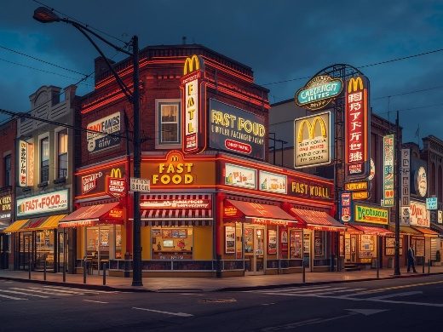
Imagine se em todos os lugares do mundo as pessoas comessem apenas em grandes redes de fast-food e se esquecessem das comidas tradicionais; ou se todos ouvissem apenas os mesmos artistas globais, deixando de lado músicos de suas próprias cidades. Essa padronização é uma preocupação real, pois pode ameaçar a diversidade cultural do mundo.
Fonte: https://www.canva.com/. Acesso em: 15 out. 2025.
Potencial para diversidade cultural na era da globalização
Por outro lado, a globalização também abre espaço para a diversidade cultural. O encontro entre diferentes costumes pode gerar expressões totalmente novas e fascinantes. A fusão de elementos de várias origens cria novas formas de arte, música, moda e culinária que refletem a complexidade do mundo.
É aqui que nosso papel ativo se torna ainda mais importante. Ao compartilharmos nossa própria cultura e nos interessarmos pela cultura de outros, ajudamos a manter o mundo diverso e criativo.

Slide 56
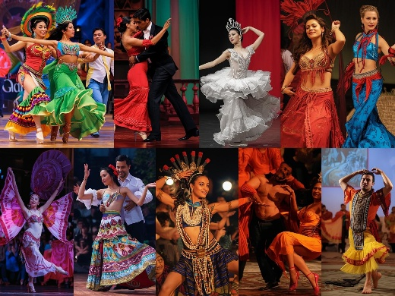
As danças pelo mundo
Fonte: https://www.canva.com/. Acesso em: 15 out. 2025.
Entender a globalização cultural é perceber que estamos no centro desse processo. Nossas escolhas e ações diárias fazem diferença. Ao mesmo tempo em que podemos apreciar uma produção de outro país, também podemos fortalecer o que é nosso.
Disponível em: https://abre.ai/nN32. Acesso em: 09 out. 2025. Adaptado.

Slide 57

O Sushi "Brasileiro" e a Fusão Cultural O consumo de comida japonesa﻿ no Brasil cresceu exponencialmente em grandes centros como São Paulo e Rio de Janeiro, consolidando-se como o sexto prato mais consumido no país, segundo dados do iFood de 2024. Esse fenômeno é impulsionado pela globalização, pelo maior acesso à informação e pela crescente busca por hábitos alimentares mais saudáveis. Mais interessante que o aumento do consumo é a transformação do produto. Você já parou para pensar que o hot roll (sushi frito), recheios doces como goiabada e ingredientes adaptados são expressões criativas brasileiras? Além do sushi, pratos como sashimi e temaki também conquistaram o paladar nacional. O cream cheese, embora originário dos EUA, ganhou nova vida na culinária oriental brasileira. O exemplo da imagem a seguir ilustra perfeitamente essa fusão cultural.
Uma fina fatia de salmão cru embala uma bolinha de arroz, coberta com cream cheese e cebolinha. Disponível em: https://abre.ai/ogh9. Acesso em: 27 nov. 2025.

Slide 58
Em vez de a cultura local ser "apagada" pelo produto global (homogeneização), o Brasil atuou como "agente ativo", adaptando o sushi ao seu próprio paladar e criando expressões totalmente novas. O sushi “brasileiro” é uma prova de que a globalização também pode gerar diversidade, conforme demonstrado em estudos de processos de hibridação cultural.
Disponível em: https://abre.ai/odEE. Acesso em: 09 out. 2025. Adaptado.

Slide 59
31. O texto afirma que, na globalização cultural, não somos apenas consumidores passivos, mas sim agentes ativos. Explique, com base no texto, a diferença entre o papel de consumidor e o papel de produtor de cultura no mundo globalizado.
32. O texto menciona o risco de homogeneização cultural na era da globalização. Explique esse conceito e discuta os possíveis impactos dessa homogeneização nas culturas locais.
33. A globalização cultural pode gerar tanto a "homogeneização" quanto a "fusão cultural". Utilizando o exemplo do "Sushi Brasileiro" (do box “Para saber mais!”), explique por que ele é considerado um exemplo de fusão (e não de homogeneização) e como ele prova que o Brasil atuou como "agente ativo".

Slide 60
34. O texto destaca o papel da tecnologia, especialmente das redes sociais e smartphones, no processo de globalização cultural. Explique como essas ferramentas contribuem para a troca cultural global e como elas podem ajudar a manter a diversidade cultural no mundo globalizado.
35. A globalização cultural pode ser definida como:
(A) Um movimento de resistência que impede que culturas externas afetem as tradições locais.
(B) A criação de um mundo culturalmente uniforme com mesmos costumes.
(C) Imposição de uma cultura dominante de um país sobre os outros.
(D) A troca de elementos culturais entre diferentes sociedades.

Slide 61


